Slide 1

Transformación Digital de EduTech Innovators SPA
Presentamos el proyecto de migración a microservicios para EduTech Innovators SPA. Mejoraremos la escalabilidad y la resiliencia de su plataforma educativa.
Integrantes: Carlo González, Benjamin Barrera, Lukas Moraga

Slide 2
Análisis del Caso:
EduTech Innovators, una empresa emergente con plataformas educativas en línea, que dado a su crecimiento ha incrementado la demanda de una infraestructura más robusta
¿Cuál es el problema?
Objetivo general:
Sistema monolítico con limitaciones de rendimiento y disponibilidad.
Migrar a una arquitectura de microservicios.
Afecta la experiencia del usuario y pone en riesgo las operaciones diarias.
Mejorar escalabilidad, resiliencia y eficiencia operativa.
Potencial impacto económico y de reputación

Slide 3
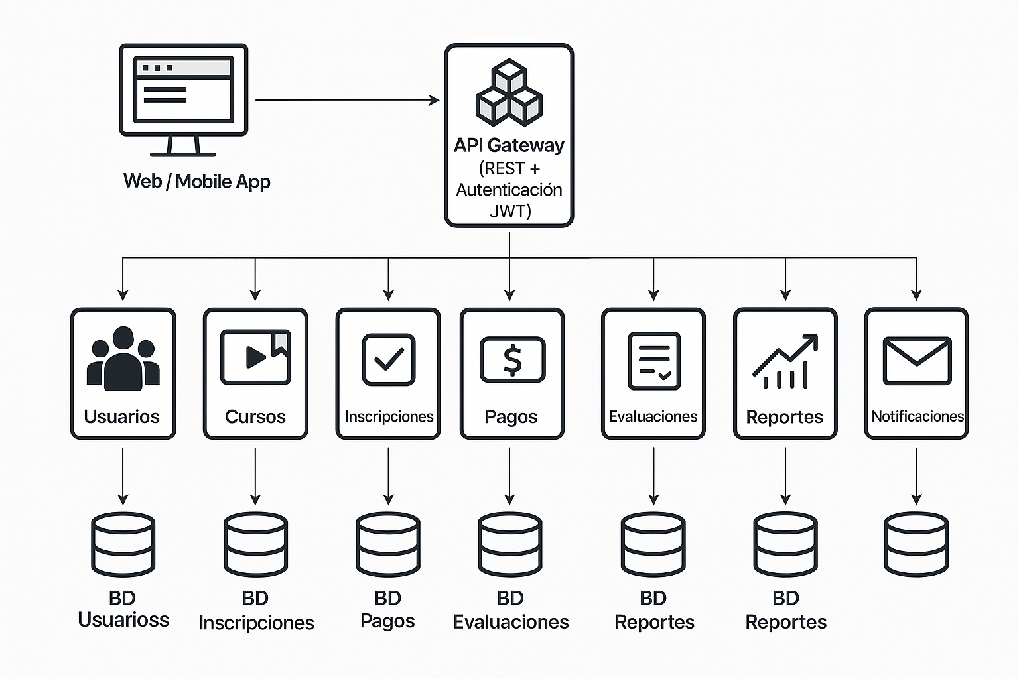






Nueva arquitectura de Microservicios
Escalabilidad
Horizontal de cada servicio.
Despliegues
Aislados y rápidos
Resiliencia
Ante fallos parciales.

Slide 4
Herramientas y Frameworks Clave
Tecnología | Rol Principal | Motivo de Elección
Spring Boot / Node.js | Backend de microservicios | Madurez y comunidad activa
React / Angular | Frontend SPA | Agilidad, rendimiento y escalabilidad
Docker / Kubernetes | Contenedores y orquestación | Escalabilidad automática
Jenkins / GitHub Actions | CI/CD | Integración y despliegue continuo
MySQL | Base de datos | Consistencia y rendimiento probado

Slide 5

Colaboración y Planificación
Trello
GitHub
Miro (Diagramación colaborativa)
Tableros Kanban y asignación de tareas.
Repositorio de documentos y control de versiones.
Plan de migración, arquitectura, caso de usos y UML.
Google Docs (Docs colaborativos)
Documento ERS, Acta de constitución de proyecto e Análisis del caso

Slide 6




Enfoques Éticos en el Desarrollo
Priorizamos la privacidad de datos, la responsabilidad en el despliegue y el impacto social positivo.
Privacidad de datos
Cifrado de información durante su envío y almacenamiento. Control de acceso restringido por roles y registro de actividades.
Responsabilidad en el despliegue
Verificaciones regulares de seguridad del sistema. Estrategias de actualización sin interrupciones y copia de respaldo automático.
Impacto social
Diseño de plataformas accesibles según normas internacionales. Revisión de sistemas educativos para garantizar transparencia y justicia en evaluaciones.

Slide 7

Conclusión y Próximos Pasos
El proyecto ofrece escalabilidad, resiliencia y una experiencia de usuario mejorada. Los próximos pasos incluyen pruebas de rendimiento, despliegue progresivo y capacitación.
Escalabilidad y resiliencia.
Experiencia de usuario mejorada.
Pruebas de rendimiento.

